Slide 1
اسم المقرر: الأساليب الكمية في الجغرافيا
Quantitative Methods in Geography
رمز المقرر: جغر7405205
عدد الساعات: 2 (نظري)
د. حسن مرزوق السيد محمود

Slide 2
المحاضرة السابعة
مقاييس التشتت والانتشار
Dispersion

Slide 3
تعريف التشتت والانتشار Dispersion
المدى Range ، الانحراف الربيعي Quartile Deviation، الانحراف المتوسطMean Deviation،

Slide 4
مقاييس التشتت والانتشار ......................................................................................................................... Dispersion
التشتت معناه: التباعد أو التفاوت والاختلاف بين مفردات الظاهرة المدروسة، وهو مقياس لمقدار التجانس.
والتشتت قد يكون قليلا بمعنى أن الأرقام القريبة من بعضها، تختلف عن بعضها ولكن في حدود ضيقة، وقد يكون التشتت كبيرا، بمعنى أن الأرقام متفاوتة فيما بينها تفاوتاً كبيراً.
ولمقارنة ظاهرتين أو اكثر لا نكتفى بمقاييس المتوسط التي سبق وتناولناها، فقد يكون للظاهرتين ذات المتوسط، ولكنهما يختلفان في درجة التشتت.
حيث أن تساوى المتوسطات في الظواهر المدروسة يخفى وراءه اختلافات كبيرة في شكل التوزيع، مما يجعل الاعتماد على المتوسطات مضللاً في كثير من الأحيان، ولذا يجب البحث عن مقاييس تبين مدى تقارب أو تباعد الظاهرات عن متوسطاتها، وهذه المقاييس هي مقاييس التشتت.
وتوجد عدة مقاييس تصلح لقياس درجة التشتت أهمها: المدى، الانحراف الربيعي، الانحراف المتوسط، الانحراف المعياري.

Slide 5
مقاييس التشتت والانتشار .........................................( المدى Range).................................................... Dispersion
1- المدى Range:
وهو أبسط أنواع مقاييس التشتت، وهو عبارة عن الفرق بين اقل قيمة واعلى قيمة في التوزيع.
فعلى سبيل المثال:
المدى في درجة حرارة المدينة (أ): = 9 درجة مئوية.
وفى المدينة (ب) = 28 درجة مئوية، ومن ذلك نستنتج أن:
المدى المطلق لدرجة الحرارة في المدينة (أ) قليل في حين انه كبير في المدينة (ب).
وفى حالة البيانات المبوبة في جداول تكرارية، فان المدى يكون مساوياً للفرق بين
( الحد الأعلى لأكبر فئة والحد الأدنى لأصغر الفئات)
أو ( الفرق بين مركز أكبر الفئات ومركز اصغر الفئات).

Slide 6
مقاييس التشتت والانتشار .........................................( المدى Range).................................................... Dispersion
ويمتاز المدى بالخصائص التالية:
مقياس سهل وسريع الحساب، إذ يستخدم قيمتين فقط، تقع الأولى عند نهاية التوزيع والأخرى عند بدايته ( هذا يعنى إهماله لبقية القيم).
لا يمكن حسابه من توزيع تكراري مفتوح.
يتأثر المقياس بالقيم المتطرفة ( لاعتماده على القيمة الأولى والقيمة الأخيرة فقط)، ومن هنا فالمقياس أي المدى غير حساس بالنسبة للمتغيرات الفردية، مما قد يؤدى إلى إعطائه صورة غير صحيحة عن درجة تجانس توزيع الظاهرة.
يعد مناسبا لحساب مدى التغير في درجات الحرارة اليومية، ومدى التغير في الأسعار خلال فترة زمنية معينة.

Slide 7
مقاييس التشتت والانتشار ......................( الانحراف الربيعي Quartile Deviation).............................. Dispersion
2- الانحراف الربيعي Quartile Deviation:
يستخدم هذا المقياس للتغلب على عيب مقياس المدى (اعتماده على القيم العليا والدنيا في التوزيع)، حيث يمكننا التغلب على هذا الأمر بحذف بعض القيم الطرفية، فاذا ما اهملنا الربع الأول والربع الأخير من هذه القيم، فيمكننا الحصول على مقياس للتشتت يعتبر افضل من المدى ويعتمد في حسابه على كل من الربيعين: الأدنى والأعلى.
والفرق بين قيمة المدى الربيعي الأعلى والربيع الأدنى
تسمى بالمدى الربيعي Quartile Range.
أما الانحراف الربيعي فهو عبارة عن قيمة نصف المدى الربيعي.
( الانحراف الربيعي = ( الربيع الأعلى – الربيع الأدنى ) / 2.
ويوضح المثال التالي كيفية حساب الانحراف الربيعي، من واقع البيانات المدرجة بالجدول، والتي توضح سكان المقاطعات في المملكة العربية السعودية ( إداريا)، وهى مرتبة تصاعدياً ويمكن ترتيبها تنازلياً. ونلاحظ أن عدد المقاطعات ( 14 ).

Slide 8
عدد سكان المقاطعات بالمملكة العربية السعودية
1 | القريات | 61404
2 | الجوف | 65494
3 | الحدود الشمالية | 128745
4 | نجران | 147980 ( الربيع الأدنى)
5 | الباحة | 185905
6 | تبوك | 193763
7 | حائل | 256929 ( الوسيط)
8 | القصيم | 316640
9 | جيزان | 403106
10 | المدينة المنورة | 519294
11 | عسير | 861361 (الربيع الأعلى)
12 | المنطقة الشرقية | 769648
13 | الرياض | 1272272
14 | مكة المكرمة | 1754108

Slide 9
مقاييس التشتت والانتشار ......................( الانحراف الربيعي Quartile Deviation).............................. Dispersion
يتم حساب ترتيب الربيع الأدنى (ر1) وهو يساوى ( ن + 1) / 4
وهنا قيمته = (14 + 1 ) / 4 = 15 / 4 = 3.75.
أي أن ترتيب الربيع الأدنى يزيد على الترتيب الثالث ( أقرب إلى الرابع) ، أي انه يقع في الترتيب الرابع التي تناظر مقاطعة نجران والتي يبلغ عدد سكانها 147980.
يتم حساب ترتيب الربيع الأعلى (ر3) وهو يساوى 3(ن + 1) / 4
وهنا قيمته = 3(14 + 1) / 4 = 3(15) / 4= 45 / 4 = 11.25.
أي أن الترتيب يقع في الفئة 11 ( نظرا للتقريب)، التي تناظر منطقة عسير والتي يبلغ عدد سكانها 681361.
والمدى الربيعي يساوى الفرق بين الربيع الأعلى (ر3) والربيع الأدنى (ر1).
إذن قيمة المدى الربيعي = 681361 – 147980 = 533381.
ولحساب الانحراف الربيعي نجده يساوى نصف المدى الربيعي
إذن الانحراف الربيعي = ( المدى الربيعي / 2) = (533381 /2 ) = 266690.

Slide 10
مقاييس التشتت والانتشار ......................( الانحراف الربيعي Quartile Deviation).............................. Dispersion
وفى حالة البيانات المبوبة أو الجداول ذات التوزيعات التكرارية :
نستخرج قيمة الربيع الأعلى والربيع الأدنى كالتالي:
ترتيب الربيع الأدنى ( ر1) = (مجـ ك / 4). (ك) هي التكرارات )
ترتيب الربيع الأعلى (ر3) = 3 (مجـ ك / 4).
نقوم بعمل التوزيع المتجمع الصاعد.
قيمة الربيع الأدنى = الحد الأدنى لفئة الربيع الأدنى + ( ترتيب الربيع الأدنى – التكرار الصاعد السابق لترتيب الربيع الأدنى) / التكرار المتجمع الصاعد اللاحق – التكرار المتجمع الصاعد السابق) X طول الفئة.
قيمة الربيع الأعلى = الحد الأدنى لفئة الربيع الأعلى + ( ترتيب الربيع الأعلى – التكرار الصاعد السابق لترتيب الربيع الأعلى ) / التكرار المتجمع الصاعد اللاحق – التكرار المتجمع الصاعد السابق) X طول الفئة.
ومن ثم تصبح قيمة الانحراف الربيعي = ((ر3) – (ر1) ) / 2

Slide 11
مقاييس التشتت والانتشار ......................( الانحراف الربيعي Quartile Deviation).............................. Dispersion
ويمكننا إيجاد الانحراف الربيعي من الرسم، وذلك من التوزيع المتجمع الصاعد أو الهابط، حيث نخصص المحور الأفقي للفئات والمحور الرأسي للتكرارات الصاعدة ، ثم نمد خطاً أفقيا أمام ترتيب الربيع الأول فيقطع المنحنى الصاعد في نقطة.
نسقط منها عمود على المحور الأفقي يقابله في نقطة هي قيمة (ر1).
وبالطريقة نفسها نحدد قيمة (ر3)، والمسافة بينهما هي المدى الربيعي، ونصفها هو: الانحراف الربيعي.
مما سبق، نجد أن الانحراف الربيعي من المقاييس سهلة الحساب والتطبيق، ولا يتأثر بالقيم المتطرفة الكبيرة أو الصغيرة، ولذلك هو مفيد جدا اذا ما احتوت البيانات على قيم متطرفة، وكذلك في التوزيعات التكرارية المفتوحة، غير انه يؤخذ علي هذا المقياس انه غير حساس للقيم الأقل من الربيع الأدنى والتي تزيد عن الربيع الأعلى.

Slide 12

مقاييس التشتت والانتشار ......................( الانحراف المتوسطMean Deviation).............................. Dispersion
لاحظنا أن المقياسان السابقان اعتمدا على رقمين فقط من أرقام الظاهرة المدروسة.
لذا بحث الإحصائيين عن مقياس يعتمد في حسابه على جميع قيم الظاهرة.
ويعتمد هذا المقياس (الانحراف المتوسط) على أخذ متوسط المسافة بين قيم الظاهرة ونقطة معينة، ومن ثم استغلال هذه المسافة بين قيم الظاهرة والوسط الحسابي لها كوسيلة لقياس تشتت هذه القيم.
بمعنى انه يمكننا أن نأخذ متوسط القيمة العددية لانحرافات القيم عن وسطها الحسابي كمقياس للتشتت، وهذا المقياس يعرف بالانحراف المتوسط:
الانحراف المتوسط = (مجموع انحرافات القيم عن الوسط الحسابي / عدد قيم الظاهرة).

Slide 13
مقاييس التشتت والانتشار ......................( الانحراف المتوسطMean Deviation).............................. Dispersion
ولما كان مجموع انحرافات القيم عن الوسط الحسابي يساوى صفر مهما كانت درجة التشتت، فإننا نلجأ إلى إهمال الإشارة ونأخذ القيمة العددية المطلقة بدون المنظر إلى الإشارة الحسابية (+) ، (-).
وفى المثال التالي نجد الجدول يوضح المساحات للمناطق الإدارية بالمملكة العربية السعودية، واذا ما اردنا حساب الانحراف المتوسط لقيم هذه المساحات نقوم بعمل التالي:
1- نحسب المتوسط الحسابي للمساحات، المجموع على العدد ( 2194000 / 14).
إذن متوسط المساحة = 156714.3 كم² .
2- نحسب انحراف كل مساحة عن المتوسط الحسابي كما هو مبين بالجدول.
3- نهمل الإشارات الخاصة بالانحرافات، سواء الموجبة أو السالبة.
نجمع الانحرافات ونقسمها على عدد القيم (ن أو n) ، فنحصل على الانحراف المتوسط وقيمته: (1652584.4 / 14) = 118041.7 كم² .

Slide 14
الانحراف المتوسط لمساحة المناطق الإدارية بالمملكة العربية السعودية
المنطقة الإدارية | المساحة | الانحراف عن المتوسط | الانحراف عن المتوسط مع إهمال الإشارة
مكة المكرمة | 119573 | - 37141.3 | 37141.3
الرياض | 418835 | 262120.7 | 262120.7
المنطقة الشرقية | 708004 | 551289.7 | 551289.7
عسير | 98730 | - 57984.3 | 57984.3
المدينة المنورة | 143049 | - 13665.3 | 13665.3
جيزان | 13822 | - 142892.3 | 142892.3
القصيم | 76790 | - 79924.3 | 79924.3
حائل | 169596 | 12881.7 | 12881.7
تبوك | 98730 | - 57984.3 | 57984.3
الباحة | 14919 | - 141795.3 | 141795.3
نجران | 87760 | - 68954.3 | 68954.3
الحدود الشمالية | 115624 | - 41090.3 | 41090.3
الجوف | 74596 | - 82118.3 | 82118.3
القريات | 53972 | 102742.3 | 102742.3
المجموع | 2194000 | صفر تقريبا | 1652584.4
المتوسط (س ⁻ ، X⁻) | 156714.3

Slide 15
مقاييس التشتت والانتشار ......................( الانحراف المتوسطMean Deviation).............................. Dispersion
ولحساب الانحراف المتوسط من البيانات التكرارية نقوم بعمل التالي:
1- نوجد الوسط الحسابي كما تعلمنا من قبل في المحاضرات السابقة.
2- نوجد مراكز الفئات (س).
نحسب انحراف كل قيمة من قيم الجدول عن الوسط الحسابي (س – س⁻).
نضرب كل انحراف في التكرار المناظر له فنحصل على تكرارات جديدة (ك) (س – س⁻).، ثم نستخرج المجموع العام للتكرارات (مجـ ك (س – س⁻)).
نقسم المجموع على مجموع التكرارات فنحصل على الانحراف المتوسط، أي:
مجـ ك (س – س⁻) / (مجـ ك).
((( ملحوظة في بعض الأمثلة نستبدل س بـ X، ك بـ ، مجـ بـ (((∑
مزايا وعيوب الانحراف المتوسط
أنه يأخذ كل القيم في الاعتبار، ولكن يعاب عليه ما يلي:
• يتأثر بالقيم الشاذة . • يصعب التعامل معه رياضيا.

Slide 16
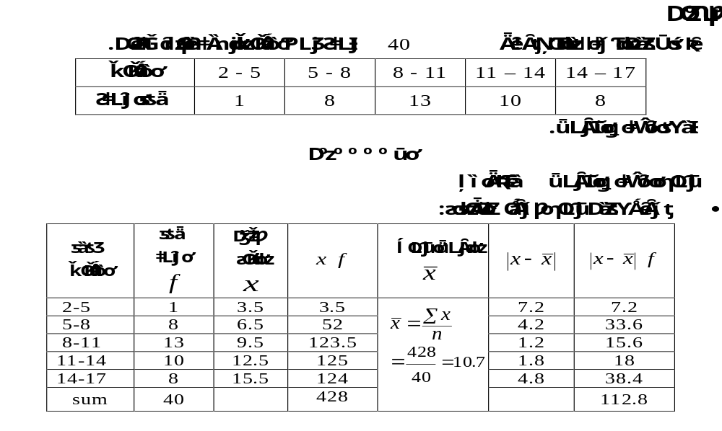
مقاييس التشتت والانتشار ......................( الانحراف المتوسطMean Deviation).............................. Dispersion

Slide 17

مقاييس التشتت والانتشار ......................( الانحراف المتوسطMean Deviation).............................. Dispersion

Slide 18
الأساليب الكمية في الجغرافيا
Quantitative Methods in Geography
مع أطيب التمنيات بالنجاح والتوفيق
د / حسن مرزوق السيد محمود

